Slide 1



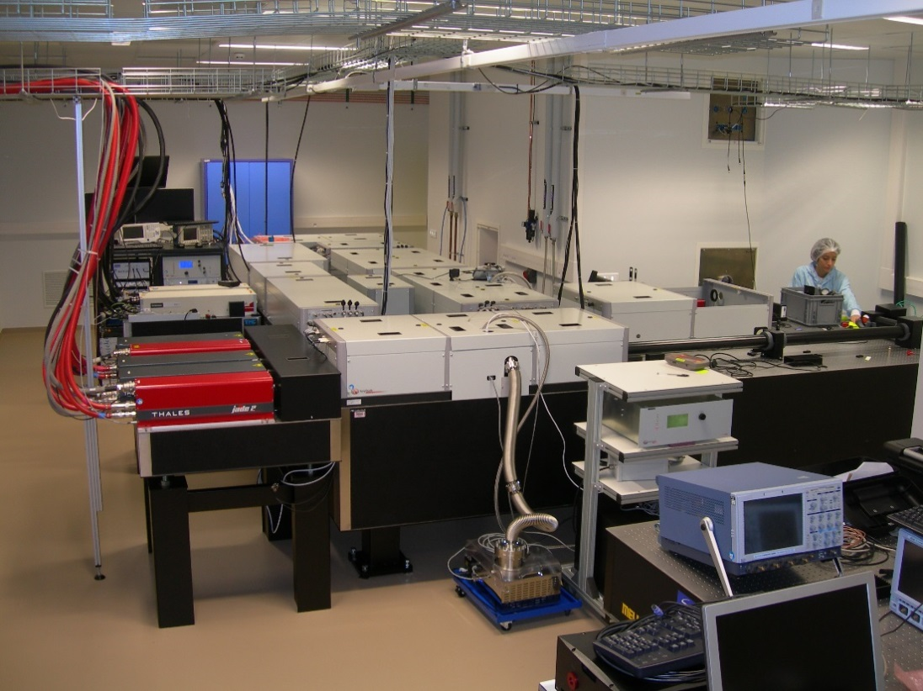
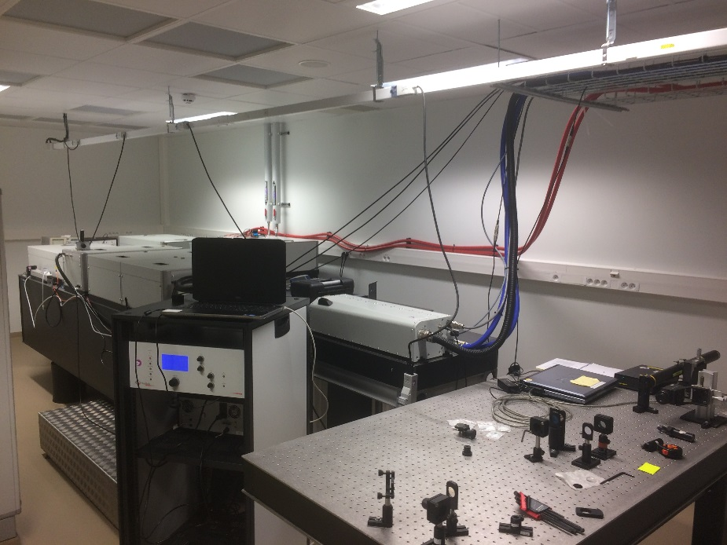


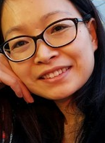

Source laser FAB1-10 et laboratoire R&D IMPULSE
O. Tcherbakoff, J.-F. Hergott, P. D'Oliveira, F. Lepetit, F. Réau
X. Chen, E. Gontier, A. Golinelli (thèse 21/01/2019)
IMPULSE
FAB1-10

Slide 2
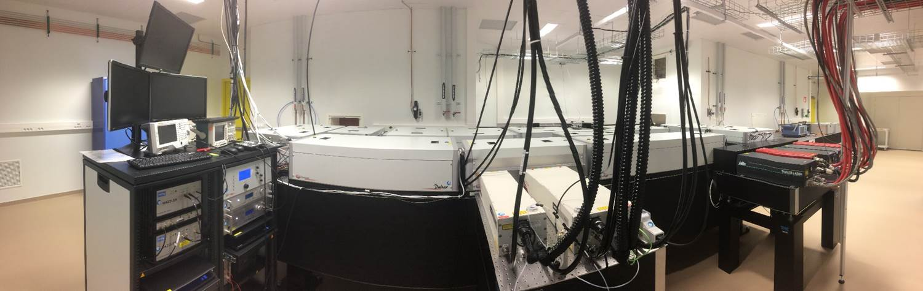
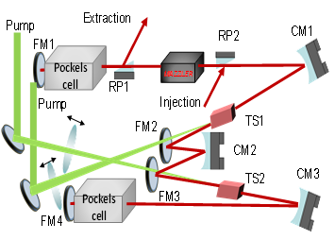

Laser FAB1-10
SE1
HHG
expériences
LASER FAB1-10
FAB1 : 1 kHz
OPA
Front end
800nm, 10kHz
SE10
HHG
expériences
FAB10 : 10 kHz
laser | wavelength | Average power | energy/pulse | pulse duration | shot-to-shot CEP stab. | rep rate | operating
FAB1 | 800 nm | 15 W | 15 mJ | 24 fs | <350 mrad | 1 kHz | Oct 2016
FAB10 | 800 nm | 20 W | 2 mJ | 23 fs | <260 mrad | 10 kHz | Jan 2017
Amplificateurs à 2 cristaux pour optimiser la gestion de la thermique

Slide 3
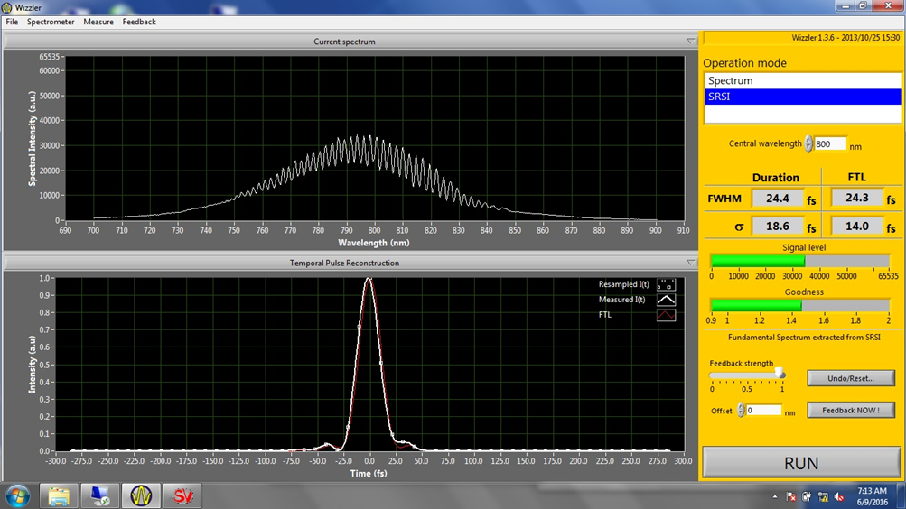
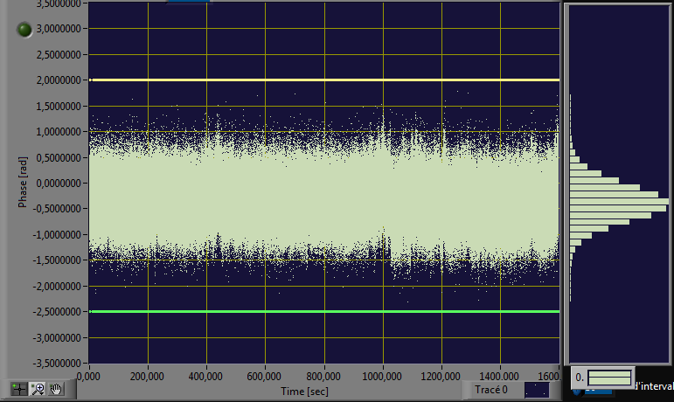
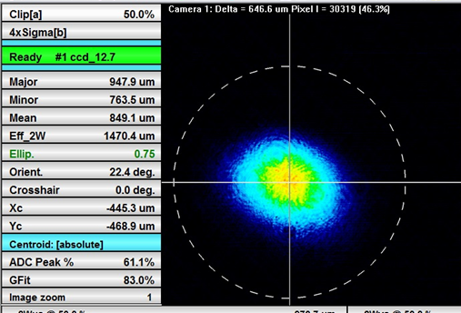
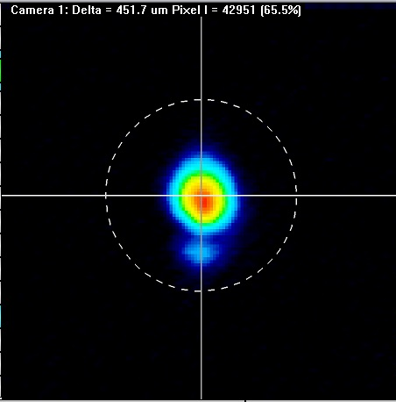
Performances FAB 1 (bras 1kHz)
Energie par pulse =15mJ σ=0,8%
Durée d'impulsion: 24fs
CEP: σ=370mrad
τ=24,2fs
Spectre @ 1kHz
Far
Field
Near
Field
65 nm
M²= 1,3
Notes:
CEP des impulsions est stabilisée avec des fluctuations de l’ordre de 370 mrad
Here the laser system scheme which is almost quite classical. We start with the CEP stabilized oscilltor with its so called fast feedback loop delivering 10fs pulses with a spectral bandwith of 60nm and the pulses are temporally stretched in the ultra stable Offner stretcher with stretching factor of 5 ps per nm. The 74 Mhz pulse train is sliced with a first Pockels cell to 1kHz and the pulses are amplified in a regenerative amplifier with 3 Pockels cells for injection, extraction and pulse cleaning. Pulses are then amplified in a 4 pass butterfly like amplifier up to 4 mJ. The pulses can then be recompressed by the compressor and a part of the beam is used for the CEP variation diagnostics. We used a commercial f-2f interferometer from Menlo and in paralell a home made, fast f-2f interferometer with a line scan camera coupled to a spectrometer allowing kHz single shot measurements of the CEP . It is also possible to amplify those pulses to higher energies with a cryo cooled 4 pass amplifier pump with up to 60W of green light . The output is then between 6 and 20 mJoules depending on the whole pump power.
So we can use the APS800 to apply a slow feedback loop on the oscillator or use our f-2f to apply a slow loop using the linear electro optic effect in an uniaxial crystal that is inserted in the beam after the stretcher before the first amplification stage.
Before detailing how this electro optic loop is working let me show you some CEP results at 3W output using the slow loop on the oscillator.

Slide 4
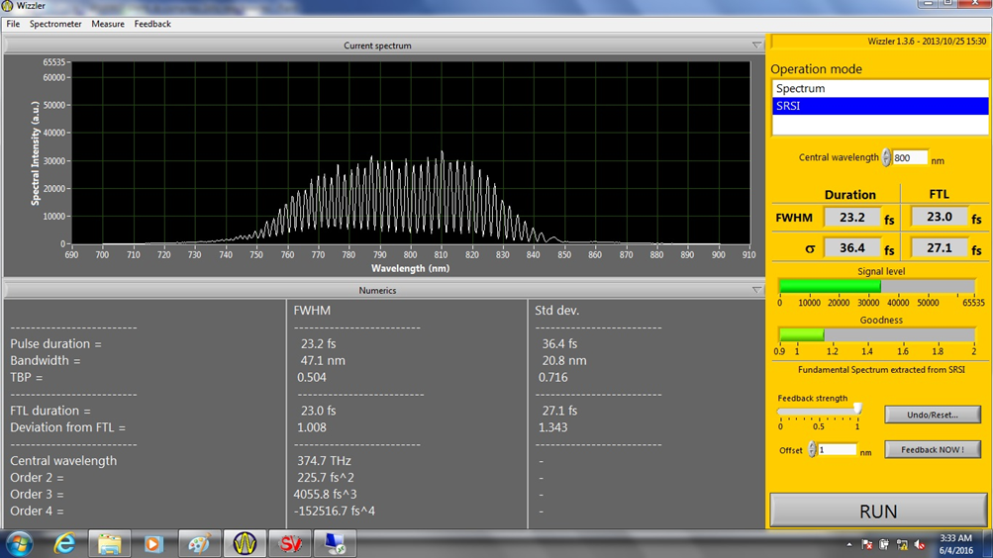
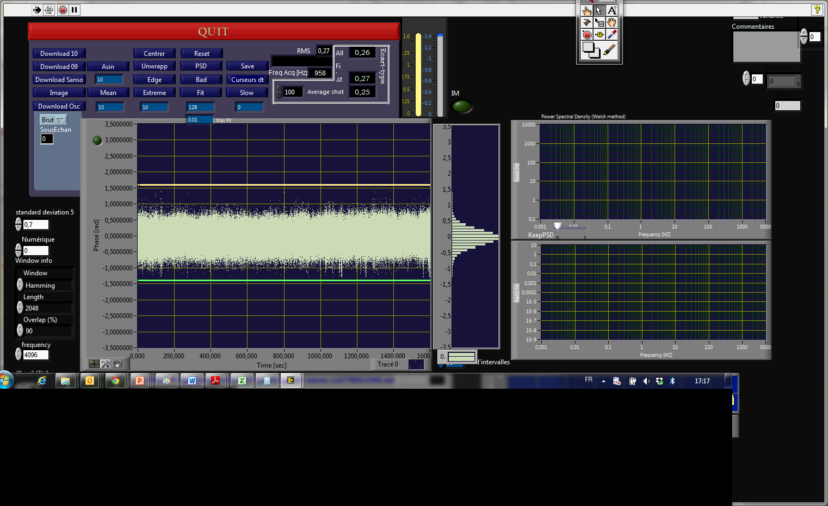
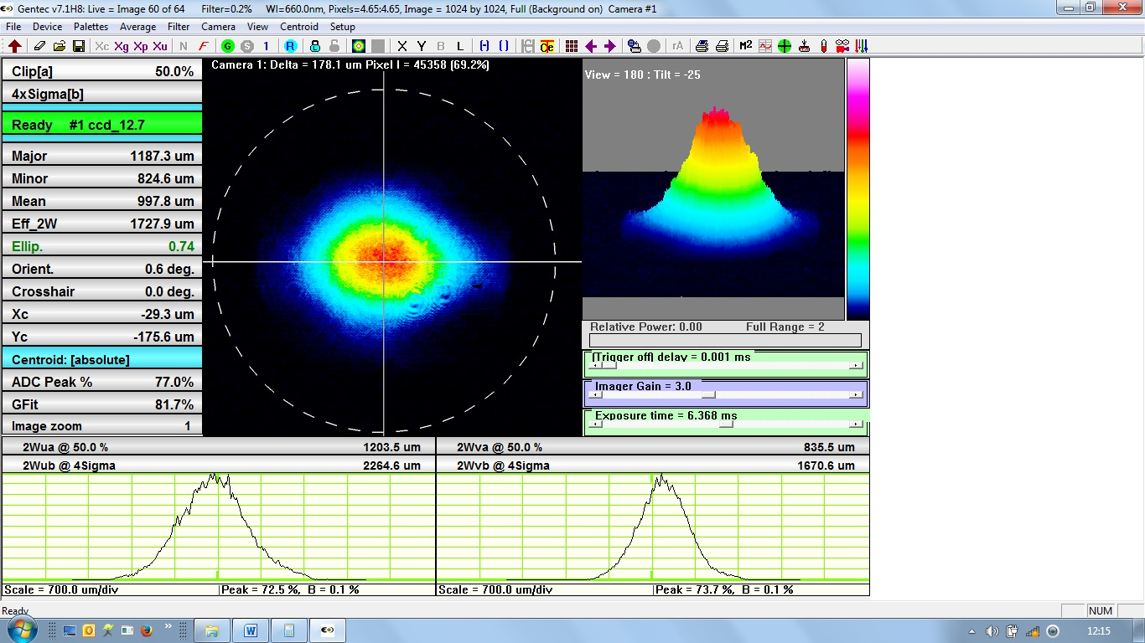
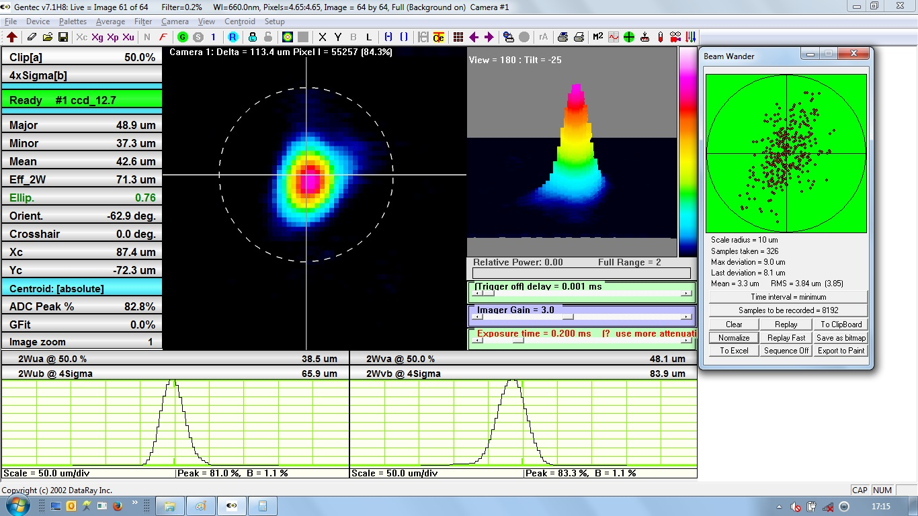
Performances FAB 10 (bras 10kHz)
Energy per pulse = 2 mJ σ=1 %
Pulse duration: 23 fs
CEP: σ=260mrad
τ=23,2fs
Spectre @ 10kHz
65 nm
Near
Field
Far
Field
M²= 1,3
Notes:
CEP des impulsions est stabilisée avec des fluctuations de l’ordre de 260 mrad

Slide 5

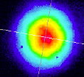
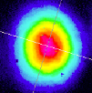

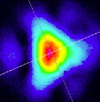
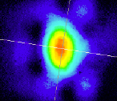
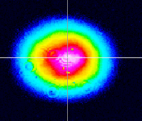
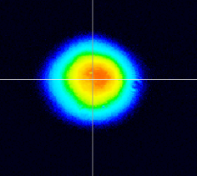
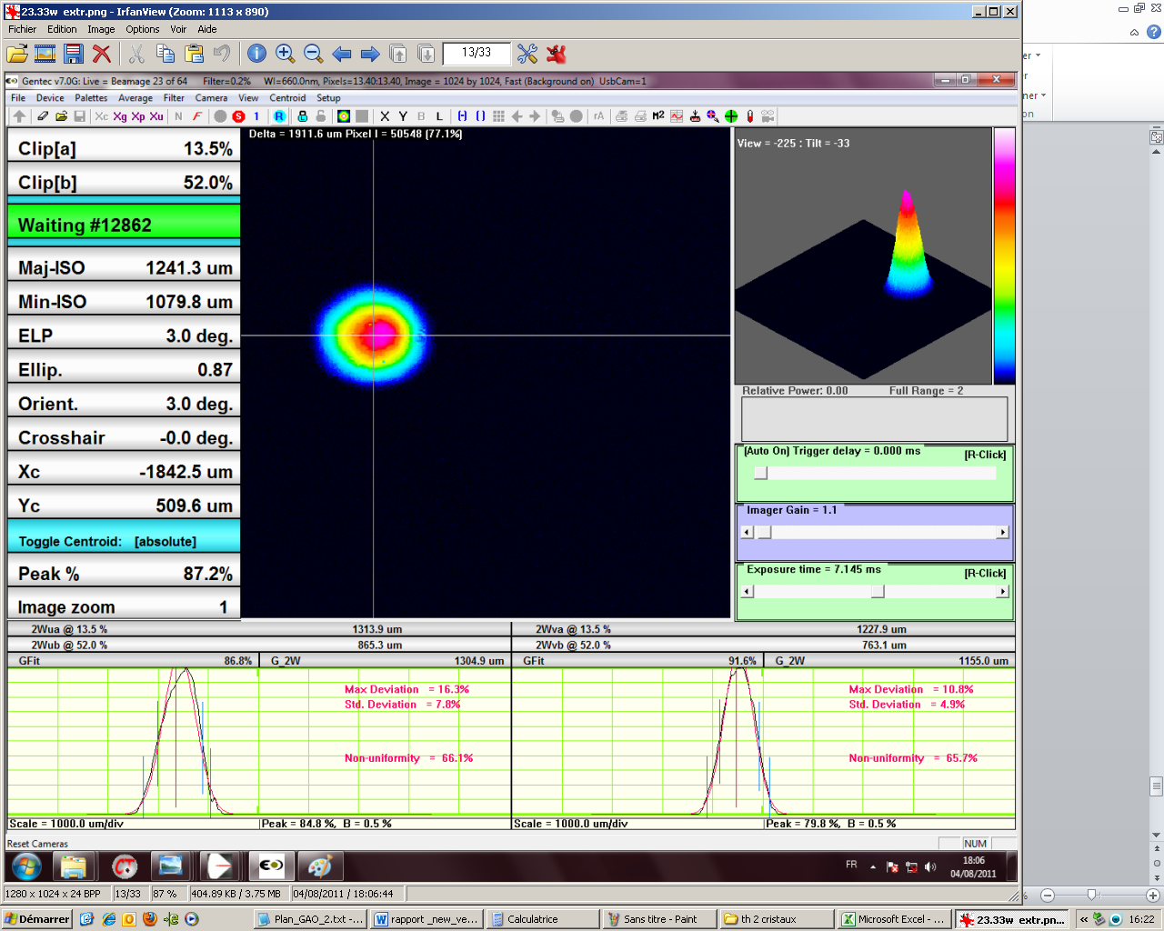
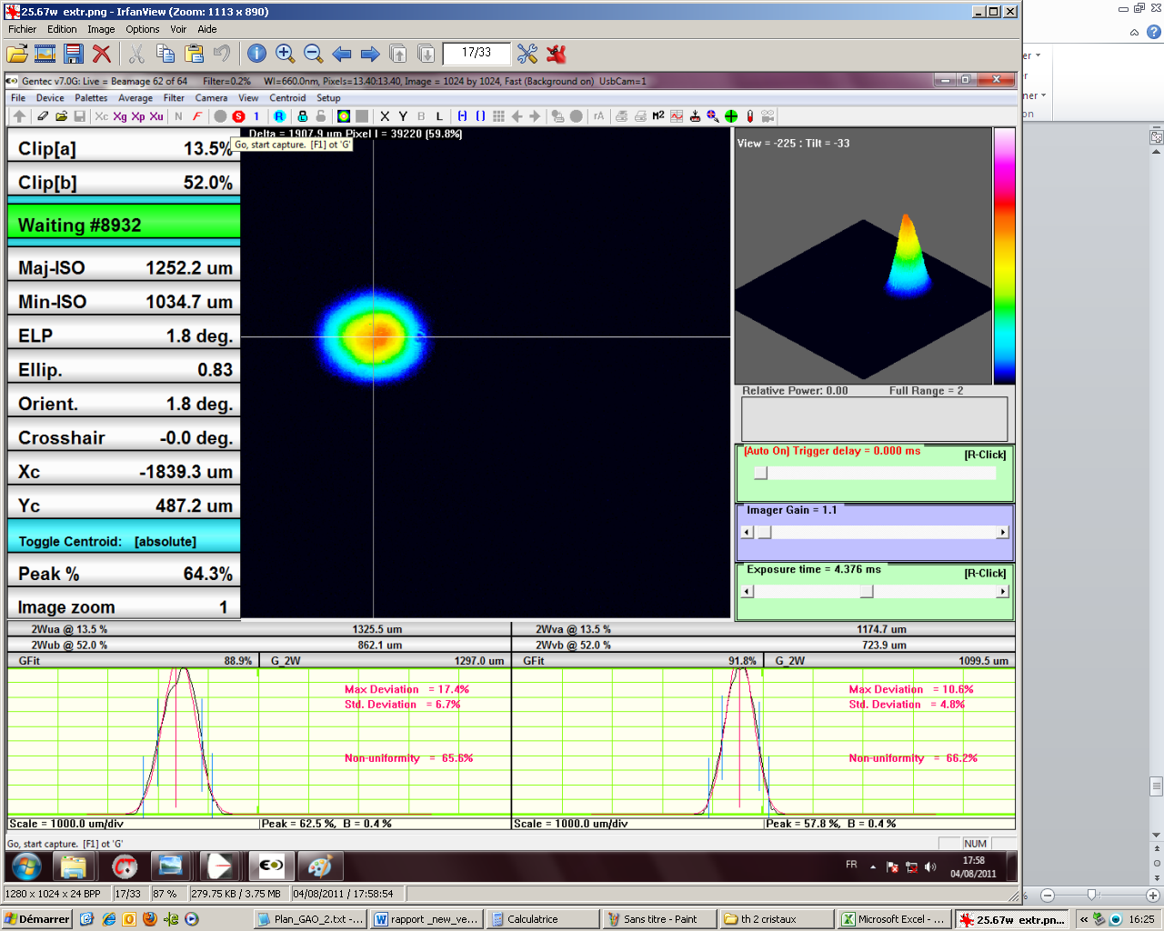
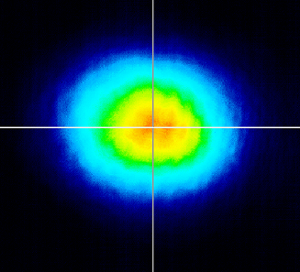
Développement IMPULSE pour ATTOLAB: cavité 2 cristaux
Ampli régénératif 10 khZ "classique"
Profil spatial pour différentes puissances de pompe
9.1 W
13 W
15.1 W
17.2 W
21.2 W
MAZZLER
Pockels cell
Pump
Ti:Sa
La forte lentille thermique dégrade la qualité spatiale du faisceau au-delà de 13W
Pockels cell
MAZZLER
Pump 1
Ti:Sa
Profil spatial pour différentes puissances de pompe
14 W
18.7 W
23.3 W
25.7 W
27.5 W
Pump 2
Pockels cell
Ti:Sa
La qualité spatiale du faisceau est conservée pour des puissances de pompe supérieures
Ampli régénératif 10 kHz à 2 cristaux

Slide 6
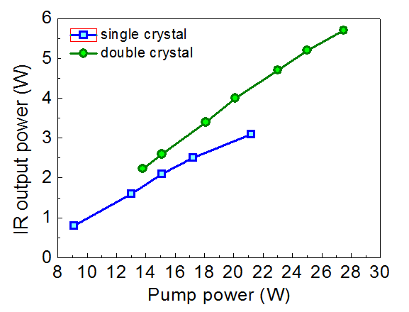
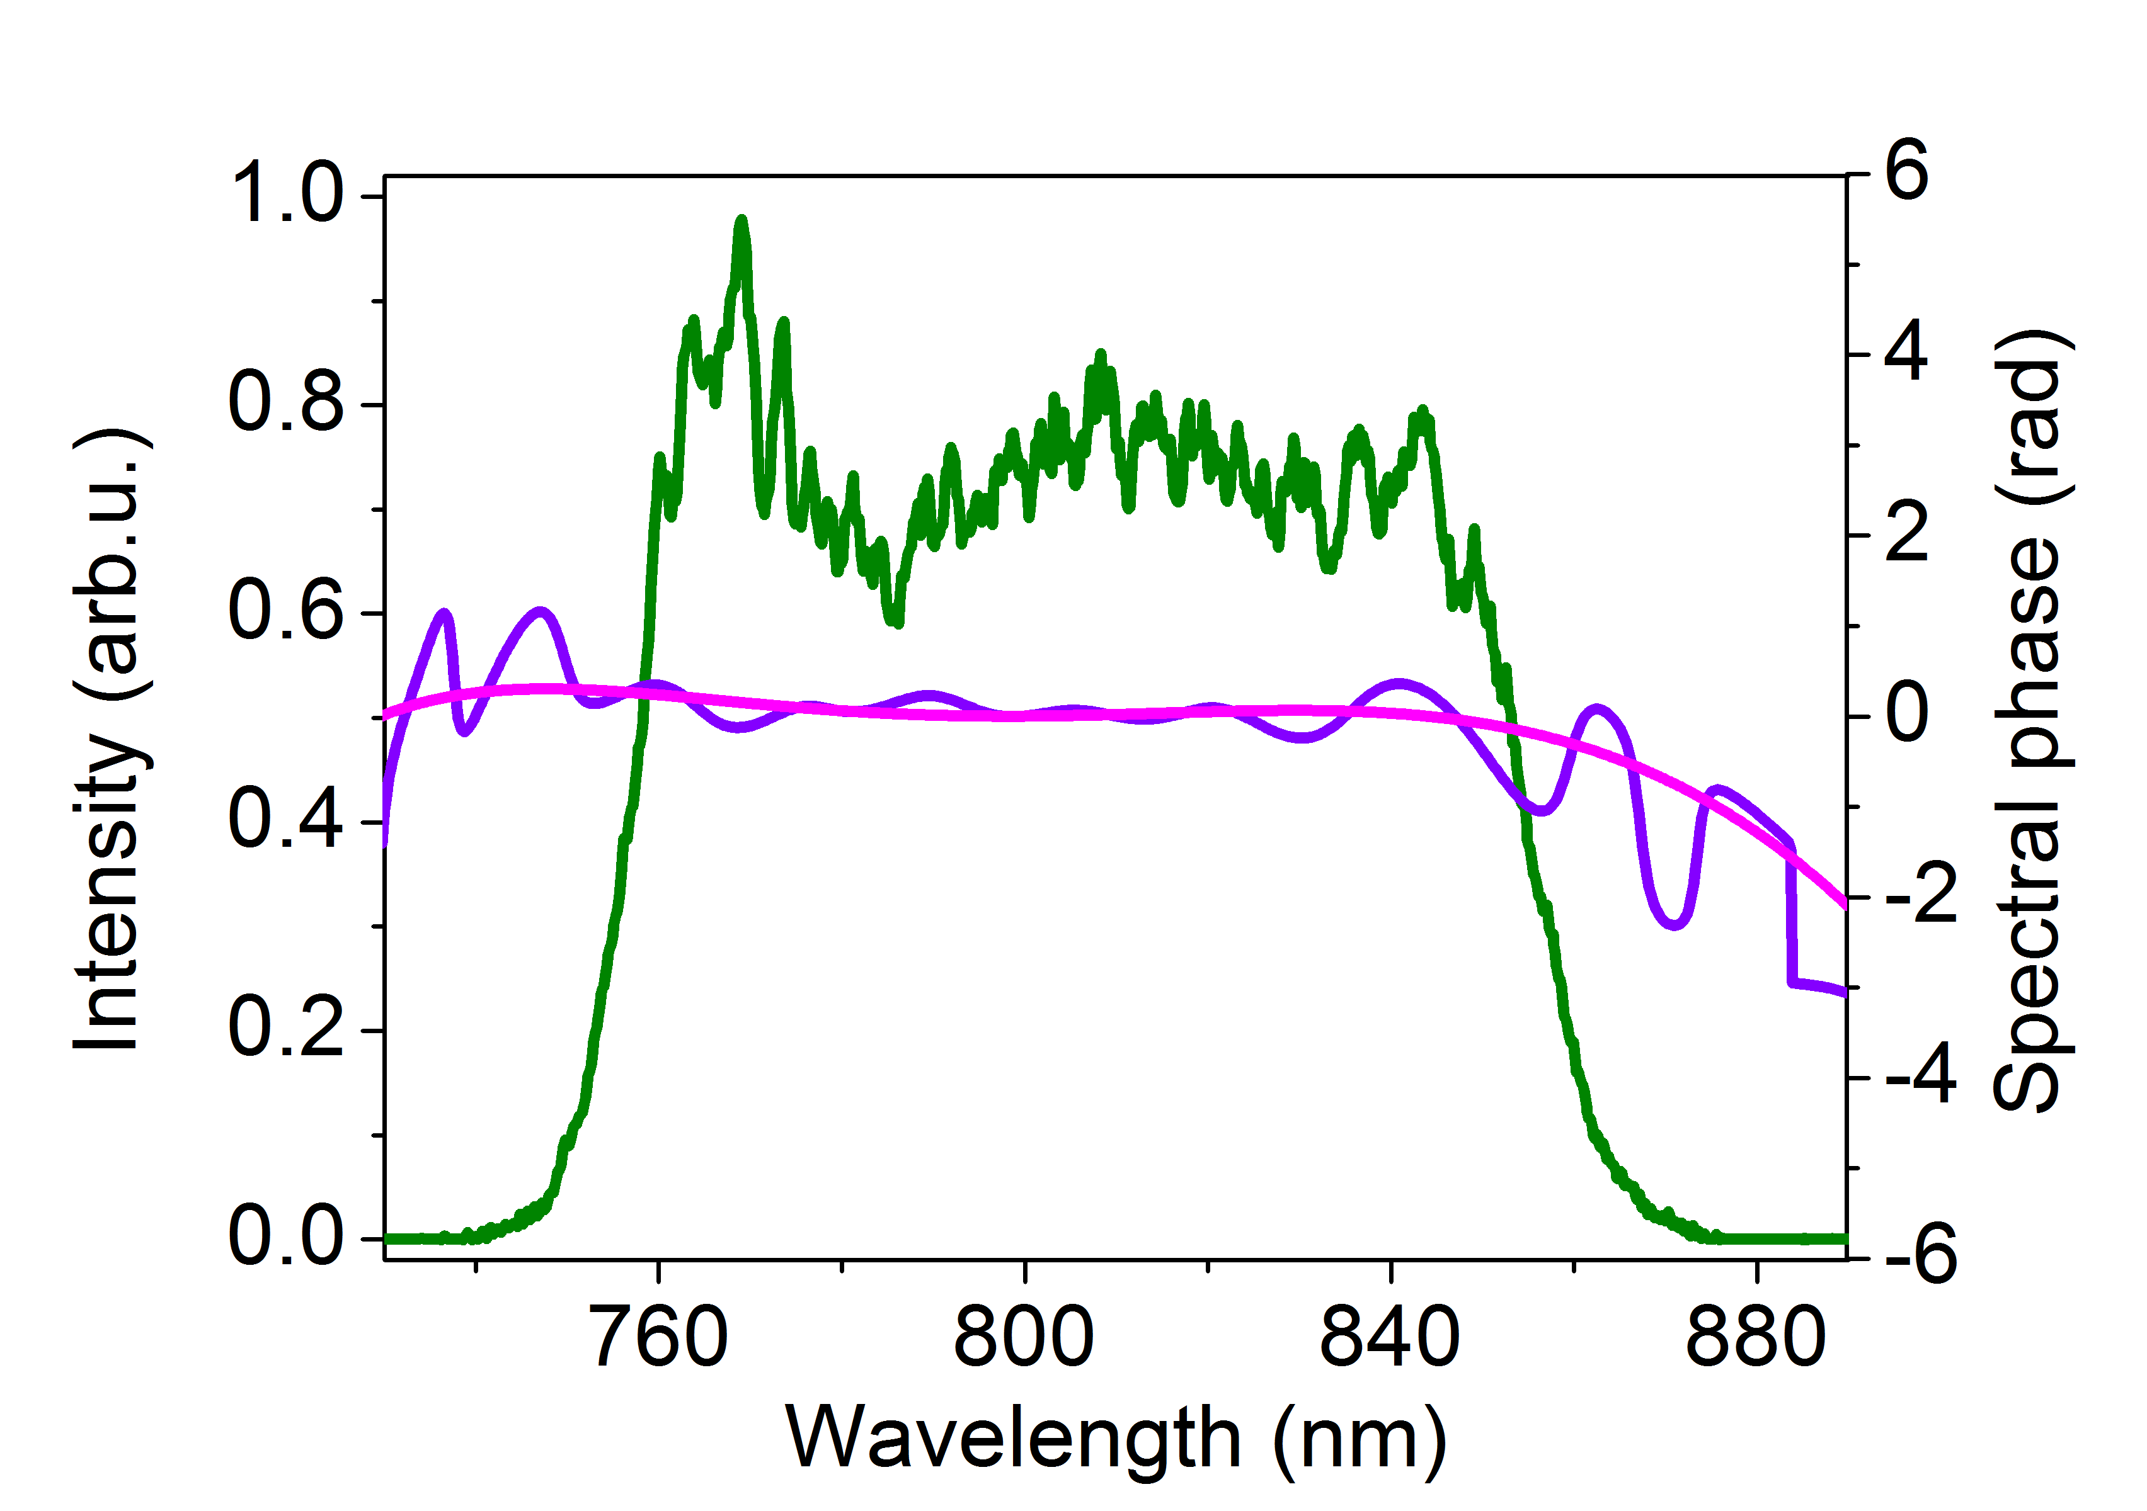
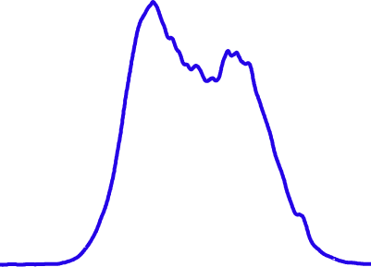
SINGLE CRYSTAL vs DOUBLE CRYSTAL (IMPULSE)
Pump = 27 W
IR ~ 5.1 W
Energie extraite
en fonction de la puissance de pompe
Golinelli et al., Opt. Lett. 42, 2326 (2017)
Pump = 14 W, IR ~ 1.8 W
Largeur spectrale :
Limitée à 80 nm pour la cavité à 1 cristal
Jusqu'à 120 nm pour la cavité à 2 cristaux
Pompe = 14 W, IR < 1 W
Pompe = 28.5 W, IR ~ 2.6 W

Slide 7
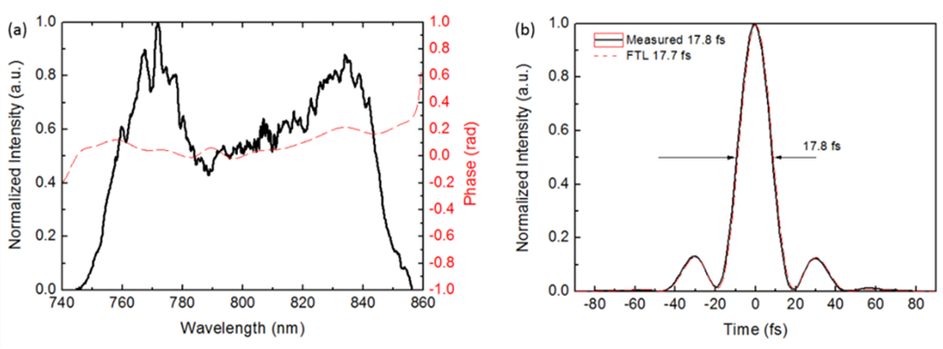
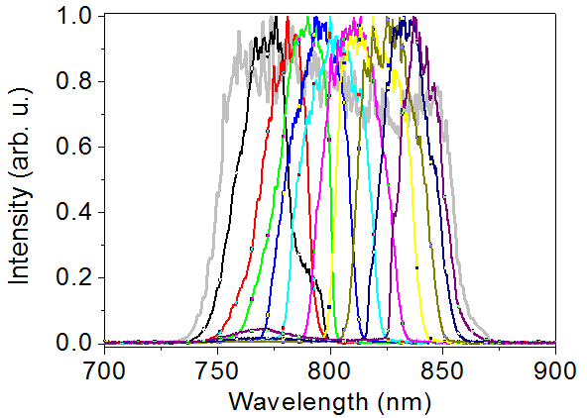
Résulats obtenus depuis le dernier Users Meeting
Tests de réduction de durée sur FAB1-10 (12/2017) :
1kHz
16.5mJ 17.7fs
0.93TW
Accordabilité : tests réalisés dans IMPULSE (2018)
Front-End 10kHz: ~5W
760 to 850 nm Δλ=30-50 nm, pas 1nm
Amplificateur 1kHz: ~10W
770 to 840nm - réduction spectrale jusqu'à 3nm

Slide 8
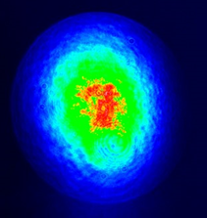
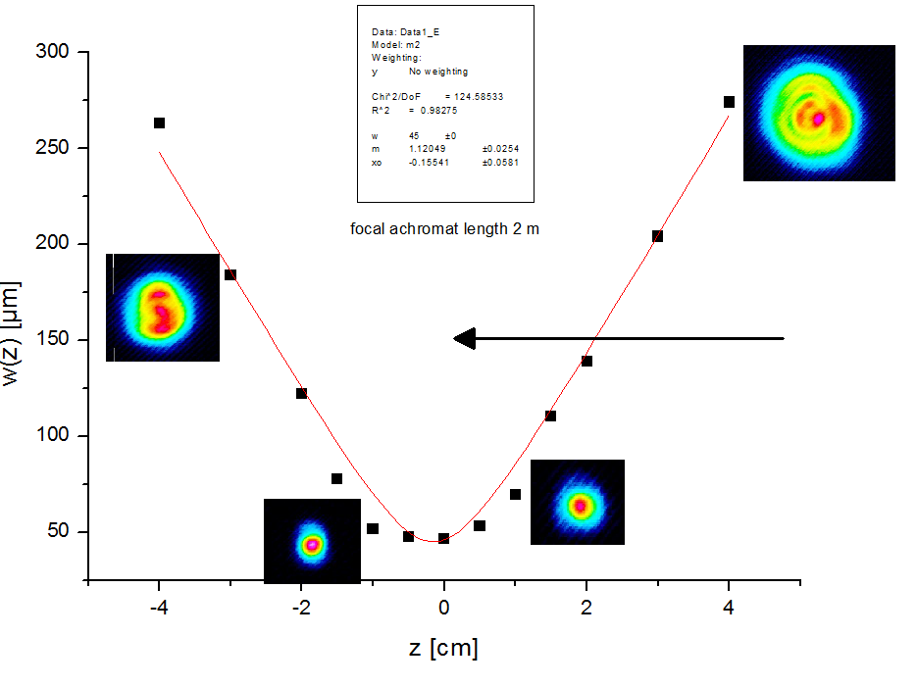
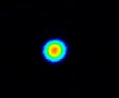
Correction de l'ellipticité du mode spatial (2018)
Cause: cristaux TiS à Brewster dans les amplificateurs finaux
 | FAB10 | FA1
Ellipticité champ proche | 74% | 75%
Ellipticité champ lointain | 76% | 69%
Evolution du profil de FAB1 autour du foyer
après tilt lentille
Ellipticité: 0,94
SR= 0,94
M²=1,12
Ellipticité: 0,79
Ellipticité: 0,84
cm

Slide 9
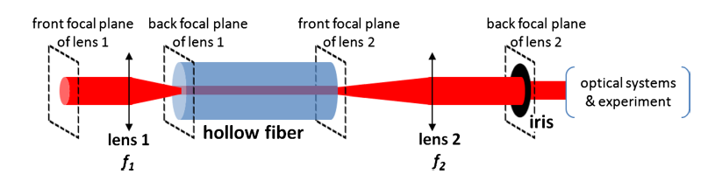
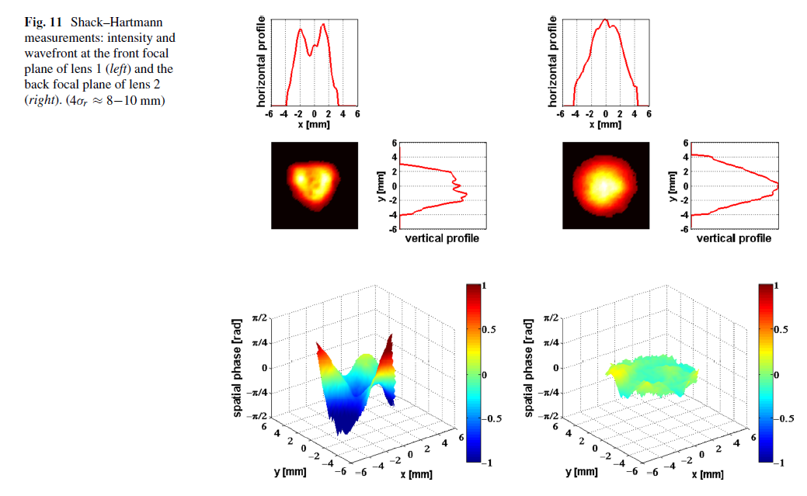
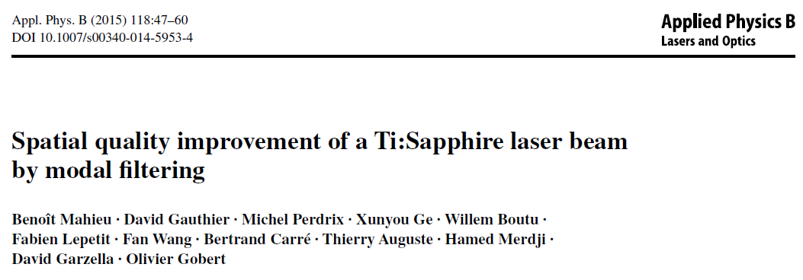
Correction de l'ellipticité du mode spatial (2019)
Filtrage modal
Opération préalable: modification des amplificateurs cryogénés
Retournement de pupille dans les amplificateurs cryogénés par Amplitude Technologies

Slide 10
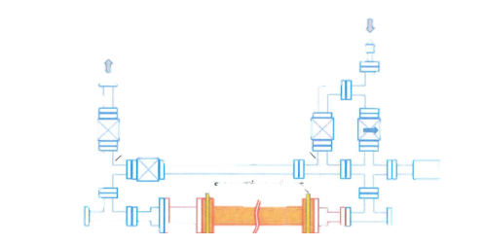
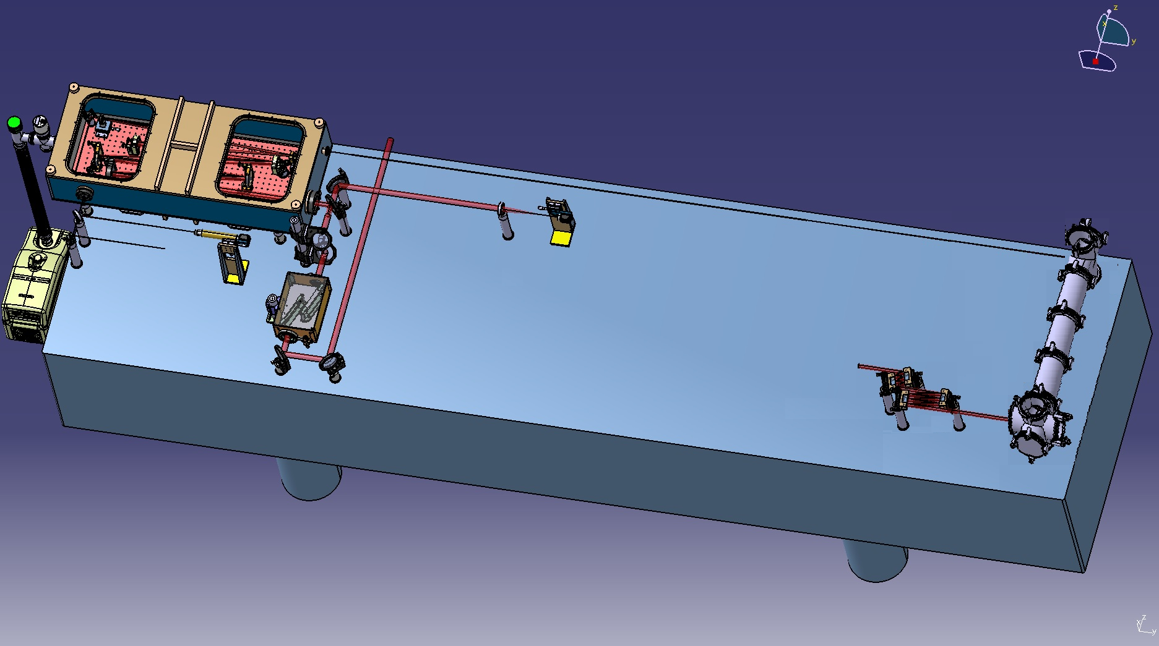
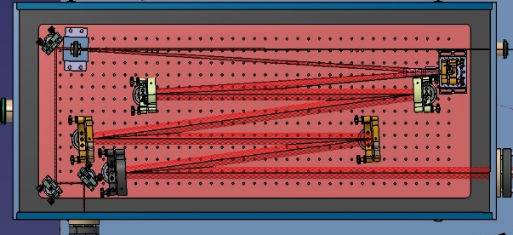
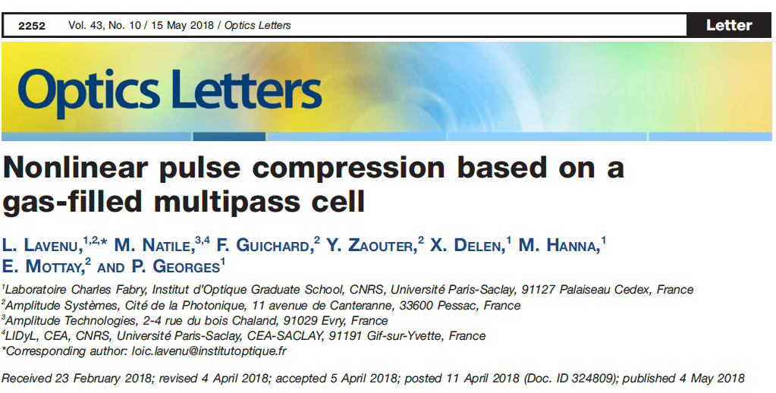
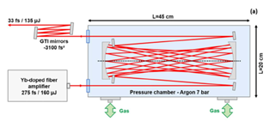
Post compression
Ligne de post-compression sur FAB1:
Basée sur fibre souple tendue (LLG) longueur 2 m, diamètre cœur 540µm
Performances visées: jusqu'à 3mJ, 7fs @ 1kHz avec 6mJ en entrée 25fs
Budget: 90 k€ (financement LIDYL)
Disponibilité: fin 2019
Test sur IMPULSE et FAB10 d'un système de post-compression alternatif
basé sur une cellule remplie de gaz (IOGS)
Performances attendues: >1mJ ; <10fs avec énergie en entrée >1.5mJ 25fs

Slide 11
Répartition du temps de faisceau
≈ 200 jours/an, 40 semaines, x 2 lignes
Temps de faisceau partenaires
60%
24 semaines
Planning proposé par les partenaires et validé par le COPIL d'ATTOLAB
Temps machine
20%
8 semaines : 1 semaine de maintenance toutes les 8 semaines
Temps de faisceau externe
Appel national LOA/LIDYL/CELIA => comité de sélection
Consortium Européen LASERLAB => au fil de l'eau, pool de 200 referees
=> Total : 8 semaines

Slide 12
2019 Calendrier SE10
VBB, BB ou NB
January
Mo | Tu | We | Th | Fr | Sa | Su
 | 1 | 2 | 3 | 4 | 5 | 6
7 | 8 | 9 | 10 | 11 | 12 | 13
14 | 15 | 16 | 17 | 18 | 19 | 20
21 | 22 | 23 | 24 | 25 | 26 | 27
28 | 29 | 30 | 31
February
Mo | Tu | We | Th | Fr | Sa | Su
 |  |  |  | 1 | 2 | 3
4 | 5 | 6 | 7 | 8 | 9 | 10
11 | 12 | 13 | 14 | 15 | 16 | 17
18 | 19 | 20 | 21 | 22 | 23 | 24
25 | 26 | 27 | 28
March
Mo | Tu | We | Th | Fr | Sa | Su
 |  |  |  | 1 | 2 | 3
4 | 5 | 6 | 7 | 8 | 9 | 10
11 | 12 | 13 | 14 | 15 | 16 | 17
18 | 19 | 20 | 21 | 22 | 23 | 24
25 | 26 | 27 | 28 | 29 | 30 | 31
April
Mo | Tu | We | Th | Fr | Sa | Su
1 | 2 | 3 | 4 | 5 | 6 | 7
8 | 9 | 10 | 11 | 12 | 13 | 14
15 | 16 | 17 | 18 | 19 | 20 | 21
22 | 23 | 24 | 25 | 26 | 27 | 28
29 | 30
NB+VBB
NB+VBB
May
Mo | Tu | We | Th | Fr | Sa | Su
 |  | 1 | 2 | 3 | 4 | 5
6 | 7 | 8 | 9 | 10 | 11 | 12
13 | 14 | 15 | 16 | 17 | 18 | 19
20 | 21 | 22 | 23 | 24 | 25 | 26
27 | 28 | 29 | 30 | 31
June
Mo | Tu | We | Th | Fr | Sa | Su
 |  |  |  |  | 1 | 2
3 | 4 | 5 | 6 | 7 | 8 | 9
10 | 11 | 12 | 13 | 14 | 15 | 16
17 | 18 | 19 | 20 | 21 | 22 | 23
24 | 25 | 26 | 27 | 28 | 29 | 30
July
Mo | Tu | We | Th | Fr | Sa | Su
1 | 2 | 3 | 4 | 5 | 6 | 7
8 | 9 | 10 | 11 | 12 | 13 | 14
15 | 16 | 17 | 18 | 19 | 20 | 21
22 | 23 | 24 | 25 | 26 | 27 | 28
29 | 30 | 31
August
Mo | Tu | We | Th | Fr | Sa | Su
 |  |  | 1 | 2 | 3 | 4
5 | 6 | 7 | 8 | 9 | 10 | 11
12 | 13 | 14 | 15 | 16 | 17 | 18
19 | 20 | 21 | 22 | 23 | 24 | 25
26 | 27 | 28 | 29 | 30 | 31
NB
VBB
NB
September
Mo | Tu | We | Th | Fr | Sa | Su
 |  |  |  |  |  | 1
2 | 3 | 4 | 5 | 6 | 7 | 8
9 | 10 | 11 | 12 | 13 | 14 | 15
16 | 17 | 18 | 19 | 20 | 21 | 22
23 | 24 | 25 | 26 | 27 | 28 | 29
30
October
Mo | Tu | We | Th | Fr | Sa | Su
 | 1 | 2 | 3 | 4 | 5 | 6
7 | 8 | 9 | 10 | 11 | 12 | 13
14 | 15 | 16 | 17 | 18 | 19 | 20
21 | 22 | 23 | 24 | 25 | 26 | 27
28 | 29 | 30 | 31
November
Mo | Tu | We | Th | Fr | Sa | Su
 |  |  |  | 1 | 2 | 3
4 | 5 | 6 | 7 | 8 | 9 | 10
11 | 12 | 13 | 14 | 15 | 16 | 17
18 | 19 | 20 | 21 | 22 | 23 | 24
25 | 26 | 27 | 28 | 29 | 30
December
Mo | Tu | We | Th | Fr | Sa | Su
 |  |  |  |  |  | 1
2 | 3 | 4 | 5 | 6 | 7 | 8
9 | 10 | 11 | 12 | 13 | 14 | 15
16 | 17 | 18 | 19 | 20 | 21 | 22
23 | 24 | 25 | 26 | 27 | 28 | 29
30 | 31
BB
VBB
Dynamics in Transition Metal Dichalcogenides, SrTiO3, GeTeMn (LPMS)
Asservissement du retard sur VBB (LIDYL)
Délais de photoionization dans le référentiel moléculaire (ISMO)
Ultrafast dynamics in Mott materials (LPS)
Structure de bande d’états excités dans BiFeO3 (SPEC)
Mise en place de BB LIDYL comissioning
Relaxation de Bio-Nanoparticules (LIDYL/DYR)
Notes:
© Copyright Showeet.com – Creative & Free PowerPoint Templates

Slide 13
2019 Calendrier SE1
XUV/IR ou OPA/XUV ou IR/UV ou PostCompression
January
Mo | Tu | We | Th | Fr | Sa | Su
 | 1 | 2 | 3 | 4 | 5 | 6
7 | 8 | 9 | 10 | 11 | 12 | 13
14 | 15 | 16 | 17 | 18 | 19 | 20
21 | 22 | 23 | 24 | 25 | 26 | 27
28 | 29 | 30 | 31
February
Mo | Tu | We | Th | Fr | Sa | Su
 |  |  |  | 1 | 2 | 3
4 | 5 | 6 | 7 | 8 | 9 | 10
11 | 12 | 13 | 14 | 15 | 16 | 17
18 | 19 | 20 | 21 | 22 | 23 | 24
25 | 26 | 27 | 28
March
Mo | Tu | We | Th | Fr | Sa | Su
 |  |  |  | 1 | 2 | 3
4 | 5 | 6 | 7 | 8 | 9 | 10
11 | 12 | 13 | 14 | 15 | 16 | 17
18 | 19 | 20 | 21 | 22 | 23 | 24
25 | 26 | 27 | 28 | 29 | 30 | 31
April
Mo | Tu | We | Th | Fr | Sa | Su
1 | 2 | 3 | 4 | 5 | 6 | 7
8 | 9 | 10 | 11 | 12 | 13 | 14
15 | 16 | 17 | 18 | 19 | 20 | 21
22 | 23 | 24 | 25 | 26 | 27 | 28
29 | 30
postcomp
XUV/IR
XUV/IR
postcomp
May
Mo | Tu | We | Th | Fr | Sa | Su
 |  | 1 | 2 | 3 | 4 | 5
6 | 7 | 8 | 9 | 10 | 11 | 12
13 | 14 | 15 | 16 | 17 | 18 | 19
20 | 21 | 22 | 23 | 24 | 25 | 26
27 | 28 | 29 | 30 | 31
June
Mo | Tu | We | Th | Fr | Sa | Su
 |  |  |  |  | 1 | 2
3 | 4 | 5 | 6 | 7 | 8 | 9
10 | 11 | 12 | 13 | 14 | 15 | 16
17 | 18 | 19 | 20 | 21 | 22 | 23
24 | 25 | 26 | 27 | 28 | 29 | 30
July
Mo | Tu | We | Th | Fr | Sa | Su
1 | 2 | 3 | 4 | 5 | 6 | 7
8 | 9 | 10 | 11 | 12 | 13 | 14
15 | 16 | 17 | 18 | 19 | 20 | 21
22 | 23 | 24 | 25 | 26 | 27 | 28
29 | 30 | 31
August
Mo | Tu | We | Th | Fr | Sa | Su
 |  |  | 1 | 2 | 3 | 4
5 | 6 | 7 | 8 | 9 | 10 | 11
12 | 13 | 14 | 15 | 16 | 17 | 18
19 | 20 | 21 | 22 | 23 | 24 | 25
26 | 27 | 28 | 29 | 30 | 31
OPA/XUV
September
Mo | Tu | We | Th | Fr | Sa | Su
 |  |  |  |  |  | 1
2 | 3 | 4 | 5 | 6 | 7 | 8
9 | 10 | 11 | 12 | 13 | 14 | 15
16 | 17 | 18 | 19 | 20 | 21 | 22
23 | 24 | 25 | 26 | 27 | 28 | 29
30
October
Mo | Tu | We | Th | Fr | Sa | Su
 | 1 | 2 | 3 | 4 | 5 | 6
7 | 8 | 9 | 10 | 11 | 12 | 13
14 | 15 | 16 | 17 | 18 | 19 | 20
21 | 22 | 23 | 24 | 25 | 26 | 27
28 | 29 | 30 | 31
November
Mo | Tu | We | Th | Fr | Sa | Su
 |  |  |  | 1 | 2 | 3
4 | 5 | 6 | 7 | 8 | 9 | 10
11 | 12 | 13 | 14 | 15 | 16 | 17
18 | 19 | 20 | 21 | 22 | 23 | 24
25 | 26 | 27 | 28 | 29 | 30
December
Mo | Tu | We | Th | Fr | Sa | Su
 |  |  |  |  |  | 1
2 | 3 | 4 | 5 | 6 | 7 | 8
9 | 10 | 11 | 12 | 13 | 14 | 15
16 | 17 | 18 | 19 | 20 | 21 | 22
23 | 24 | 25 | 26 | 27 | 28 | 29
30 | 31
XUV/IR
LCPMR Transfert de charge (appel national) (XUV/IR)
ATTO-DYR Délais d'ionisation attosecondes (1)(XUV/IR)
SOLEIL-DYR, Bio nanoparticules (UV/IR)
ATTO Multicolor synthesis (OPA/XUV)
Post compression
ATTO-DYR Délais d'ionisation attosecondes (2)(XUV/IR)
Lidyl LSI- reflectivité résolue en temps (UV/IR)
Notes:
© Copyright Showeet.com – Creative & Free PowerPoint Templates

Slide 14
Conclusion
Fonctionnement laser :
FAB1-10 a confirmé en 2018 sa capacité à alimenter des expériences en routine
R&D :
Deux types de fonctionnement non standard ont été testés: mode sub-20 fs (FAB) et accordabilité (IMPULSE).
Les développements 2019 porteront sur l'amélioration du mode spatial et la post-compression
Ressources humaines :
L'équipe laser sera renforcée à partir de mars 2019 par l'arrivée de Fabien Lepetit

Slide 15
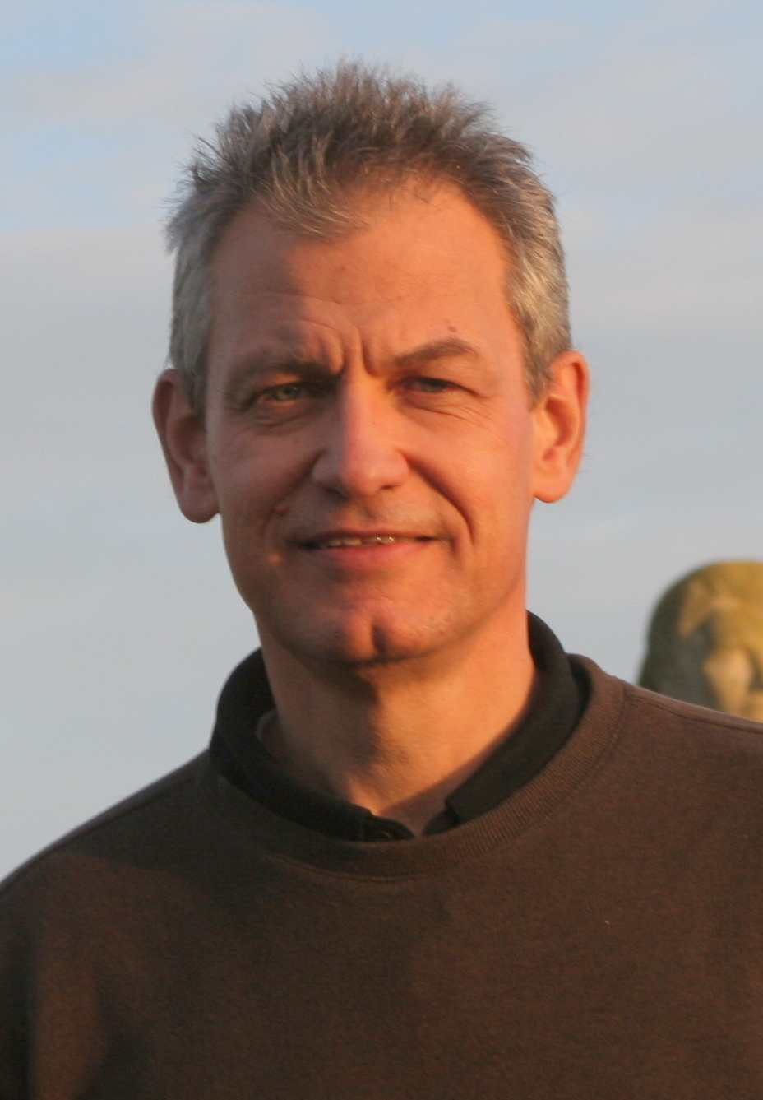
MERCI
BERTRAND!

